Slide 1











Natuurinclusieve Energietransitie
14:35- 15:25
Sprekers
Gerben de Vries
Natuur & Milieufederatie Utrecht; projectleider energie / jongeren
Nando Habraken
Natuur en Milieu Gelderland; projectleider energie / circulair
Thema
Leefomgeving
#rescongres @np_res

Slide 2
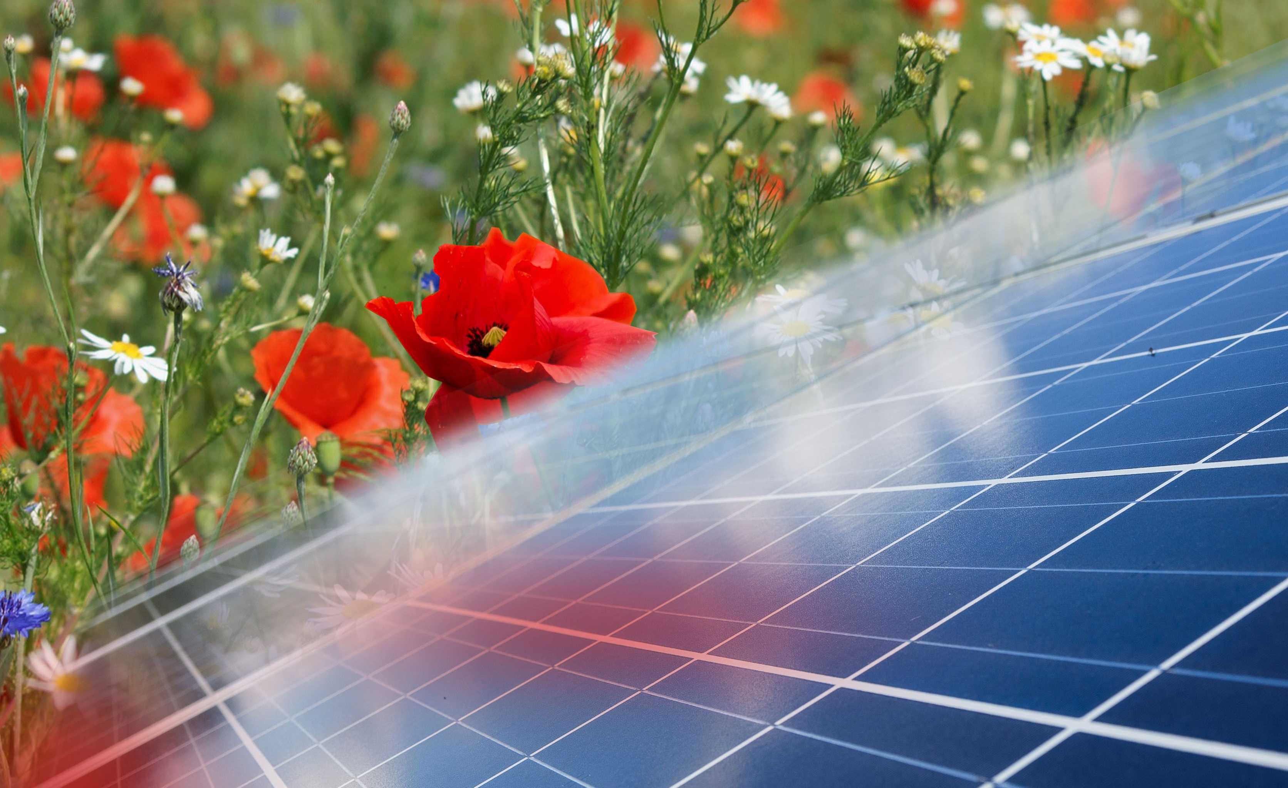
Bouwstenen voor een natuurinclusieve energietransitie
RES-congres 3 november 2021
Gerben de Vries & Nando Habraken

Slide 3
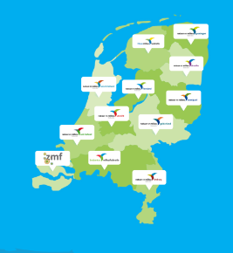
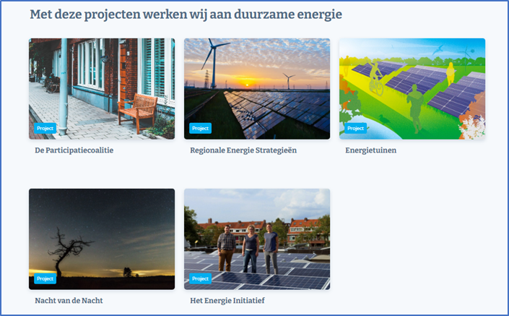
De Natuur en Milieufederaties (NMF)

Slide 4
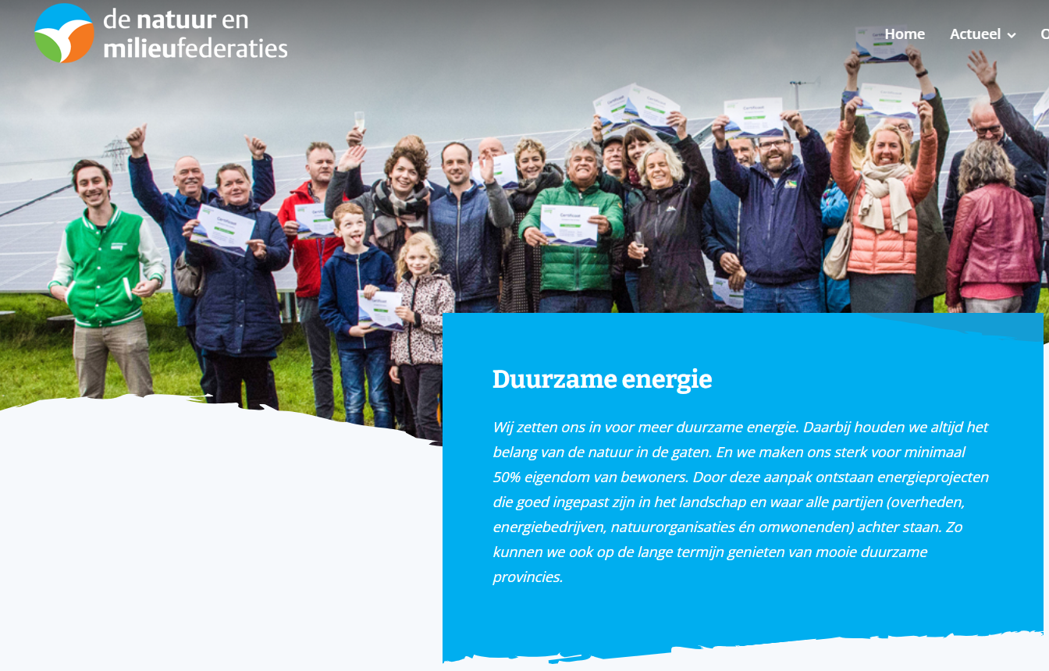
De Natuur en Milieufederaties (NMF)
Zie: www.natuurenmilieufederaties.nl
Handreiking Natuur en Landschap in de RES: hoe komen we, op een gebiedsniveau, tot een volwaardige borging van de belangen natuur/landschap? Hoe werkt dat door in locatieafwegingen, spelregels voor inpassing, en andere afspraken?
  Toolbox Natuurinclusieve Energietransitie: een overzicht van best practices voor lokale overheden op 8 actuele thema’s.
  (Nieuw!) Podcast: Op de bres voor een groene RES → SPOTIFY!
  (In ontwikkeling) Masterclasses Natuurinclusieve Energietransitie
Energietuinen Nederland: functiecombinatie in de praktijk. Energie + natuur + recreatie + educatie!
Checklist Natuurbelangen bij Grondgebonden Zonneparken: hoe kom ik tot een natuurvriendelijk zonnepark?
Checklist Natuurbelangen bij Wind op Land: hoe kom ik tot een natuurvriendelijk windproject op land?
De Constructieve Zonneladder: in 5 stappen naar helder en realistisch gemeentebeleid voor een goede inpassing van zonne-energie.
(Nieuw!) Factsheets Wind op Land: alle feiten over nut, noodzaak en effecten van wind op land op een rij.
(In ontwikkeling) Handreiking Populatieversterking
(In ontwikkeling) Windbossen

Slide 5
Inhoud
Waarom een natuurinclusieve energietransitie?
Wat is het?
Hoe komen we daar?

Slide 6

Opiniepeiling
Wie hebben we in de zaal?
Hoe denkt u over natuurinclusieve energietransitie?
Pak uw telefoon en ga naar: www.menti.com
Notes:
Deze laten we aan het eind nog eens terugkomen om te zien of het publiek van mening is veranderd.

Slide 7
1. Waarom een natuurinclusieve energietransitie?
Notes:
Deze laten we aan het eind nog eens terugkomen om te zien of het publiek van mening is veranderd.

Slide 8
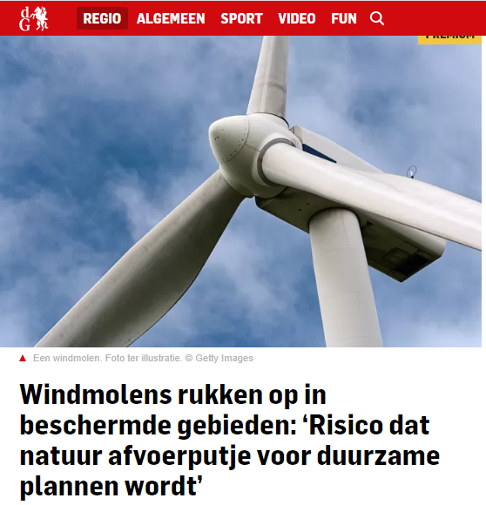
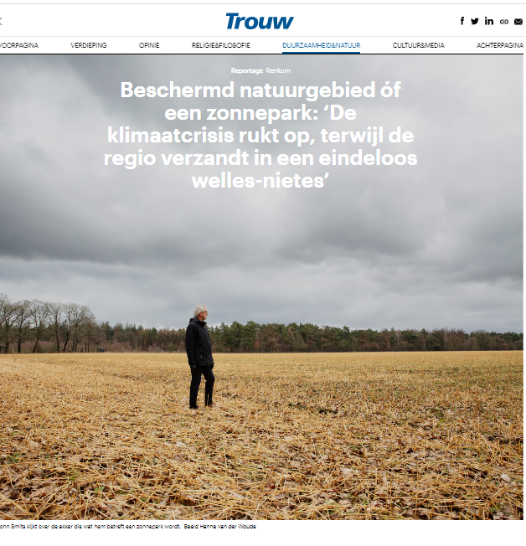
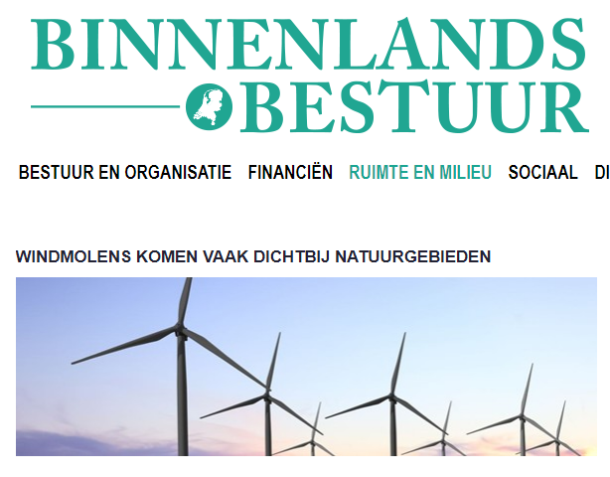
Actualiteit
Twee kampen
Energie als gevaar voor natuur
Natuur als belemmering voor energie
Nu: 600 windmolens in/bij natuur
Gepland: 300 (40%)

Slide 9
Natuur en landschap in NL onder druk
PBL 2020:
Kwaliteit natuur en wateren niet op orde.
Afgelopen 10 jr netto geen verbetering
Grote milieudruk
Vogelsoorten in agrarisch gebied gaan achteruit.
Notes:
Boodschap: natuur in Nederland heeft het zwaar.
verdroging, vermesting, verzuring, pesticidegebruik en de collectieve druk van ruimtelijke ontwikkelingen

Slide 10
Natuur en landschap in NL onder druk
Notes:
Boodschap: We moeten echt iets doen tegen klimaatverandering, maar er wordt ook toenemende negatieve impact verwacht van energietransitie. Heel belangrijk dat we daar oog voor hebben.

Slide 11
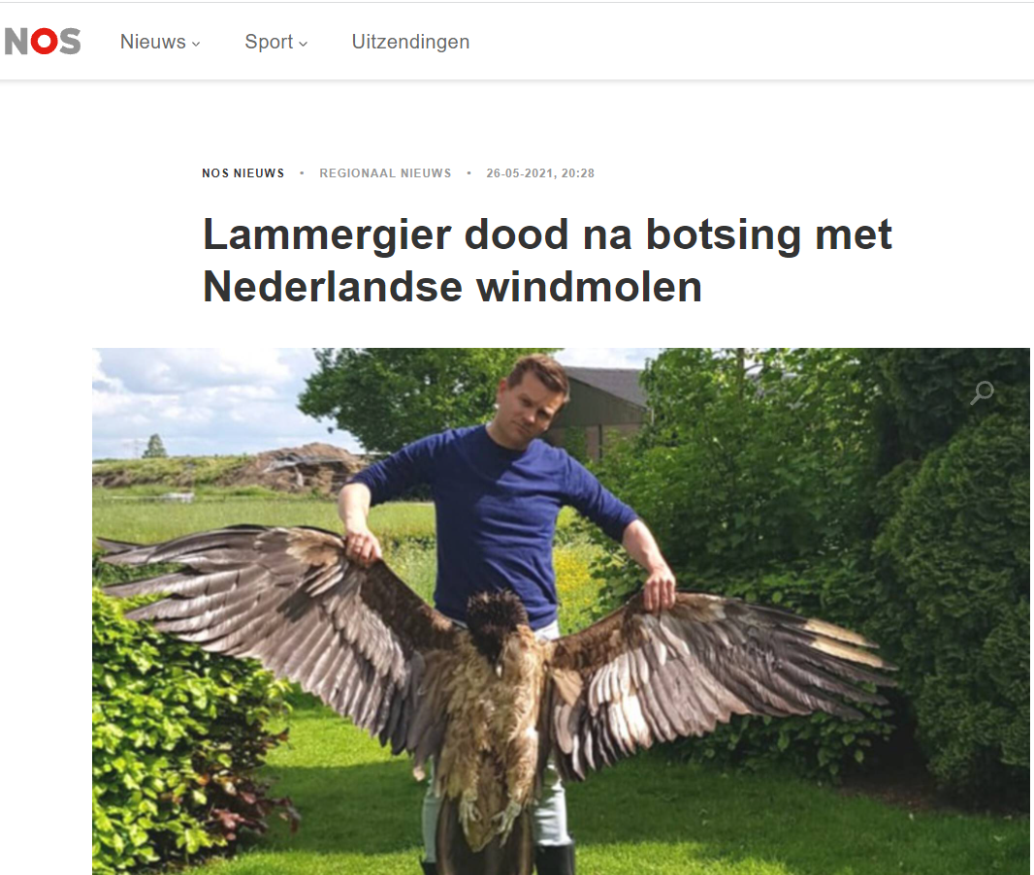
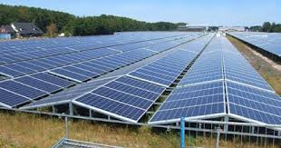
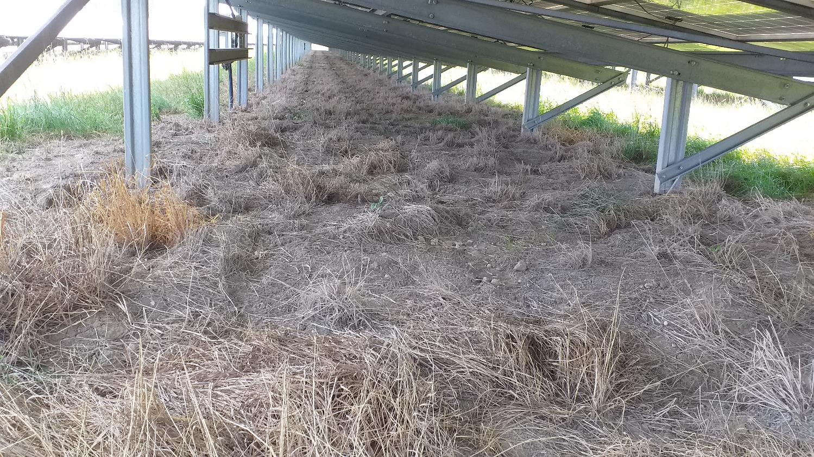
Ecologische risico’s wind en zon
Notes:
Boodschap: energieprojecten kunnen schade leveren aan de natuur.
Recent in het nieuws: Lammergier aanvaring met windmolen in Wieringermeer, Noord-Holland, in mei dit jaar.

Slide 12
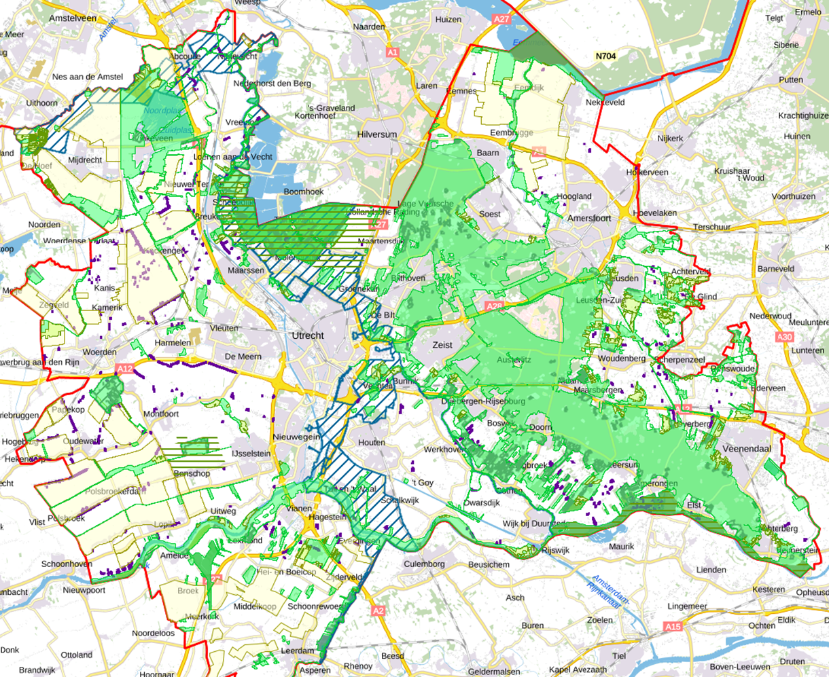
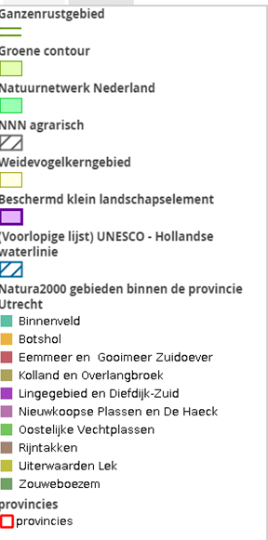

Slide 13
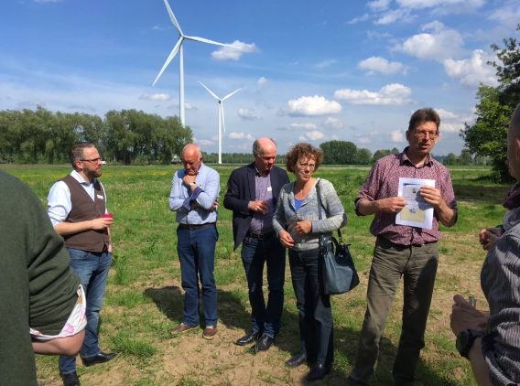
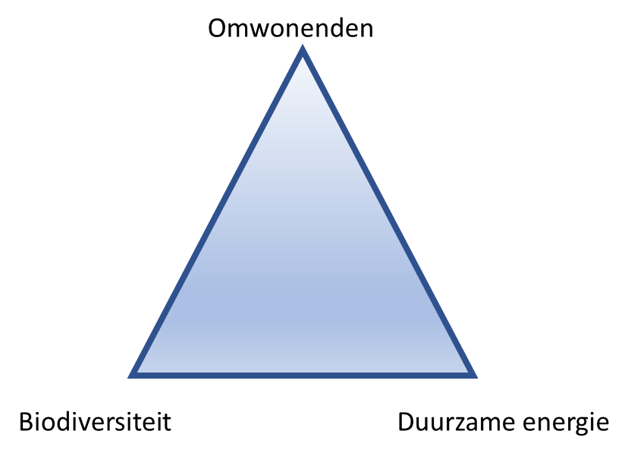
Zoeken naar balans

Slide 14
2. Wat is een natuurinclusieve energietransitie?
Notes:
Deze laten we aan het eind nog eens terugkomen om te zien of het publiek van mening is veranderd.

Slide 15
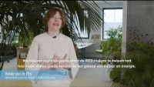
Minidocu: Op weg naar een Natuurinclusieve Energietransitie
De volledige versie vindt u op: https://www.natuurenmilieufederaties.nl/energietransitie/

Slide 16
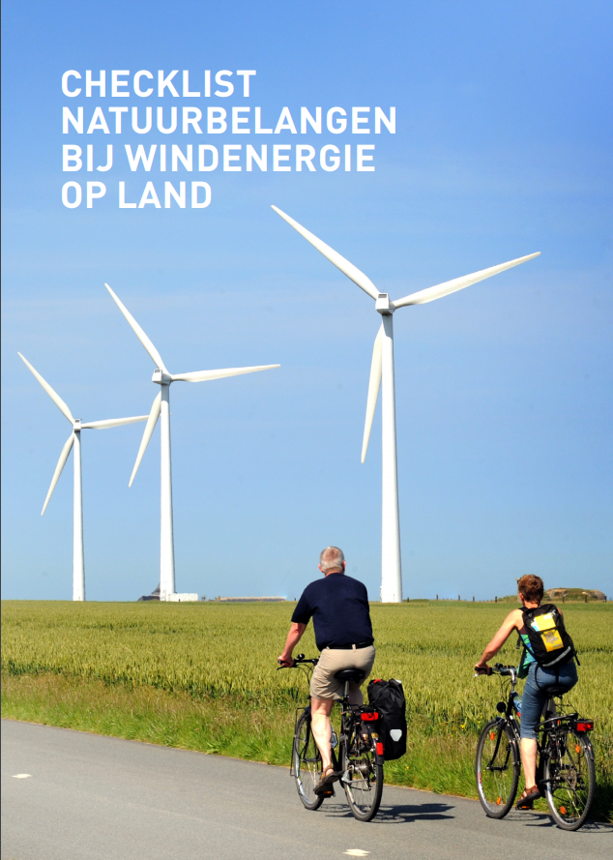
Ecologische effecten windenergie
Vogels en vleermuizen
Voornaamste effecten:
    Verstoring (ook grondsoorten)
    Aanvaringen (kwetsbare soorten)
    Barrièrewerking (migratieroutes)
  Grondsoorten: hert/haas (-), fazant (+), vos (0), wolven (-), knaagdieren (-, stress), etc.
Mortaliteit: 1% oversterfte → - 24% biogeografische populatie in 10 jaar.
Effecten soms te voorkomen, soms werkt mitigatie/compensatie
Kennishiaten (volgens WUR):
    Meta-studies naar alle effecten
    Cumulatieve effecten (monitoring)
    Lange termijn

Slide 17
Ecologische effecten zonneparken
Mogelijke negatieve effecten:
Verlies van leefgebied
Verandering van habitats
Weidevogels & akkervogels
Bodem
Kans op (meer) positieve effecten hangt af van:
Referentiesituatie (lage natuurwaarde)
Inrichting → ecologisch
Wijze van beheer → extensief
Biodiversiteit in NL:
Vergroten areaal natuurgebieden
Verkleinen druk op diverse habitats
Aanpakken voedselrijkheid!

Slide 18
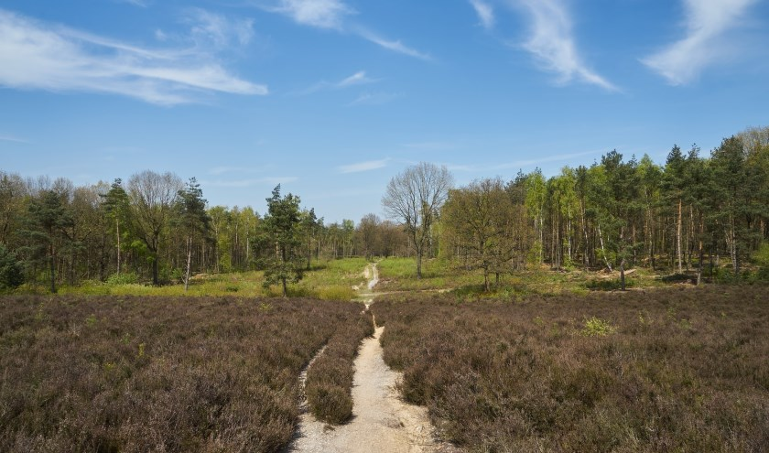
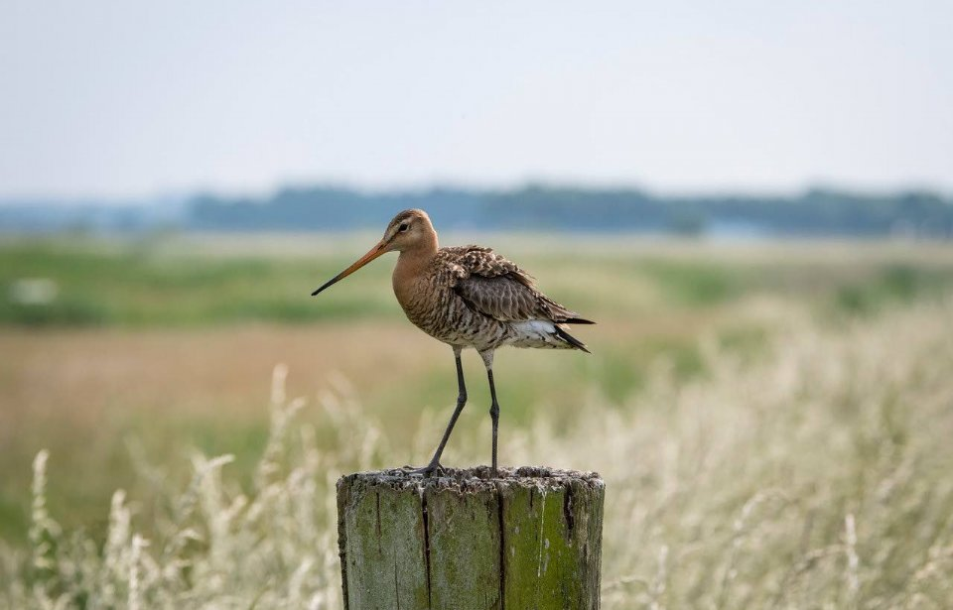

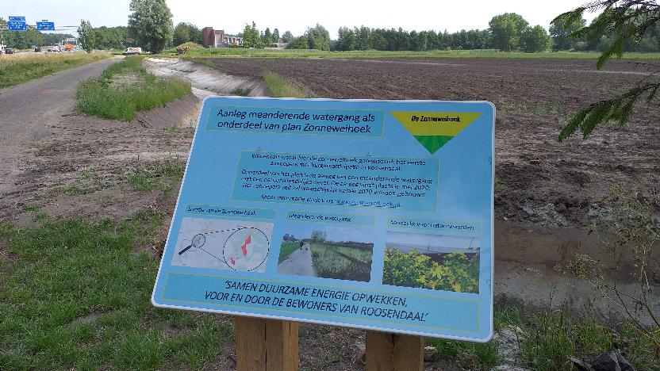
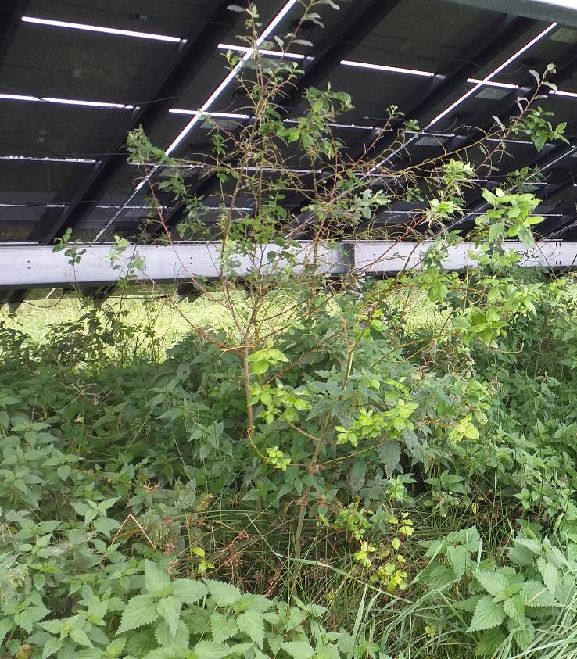
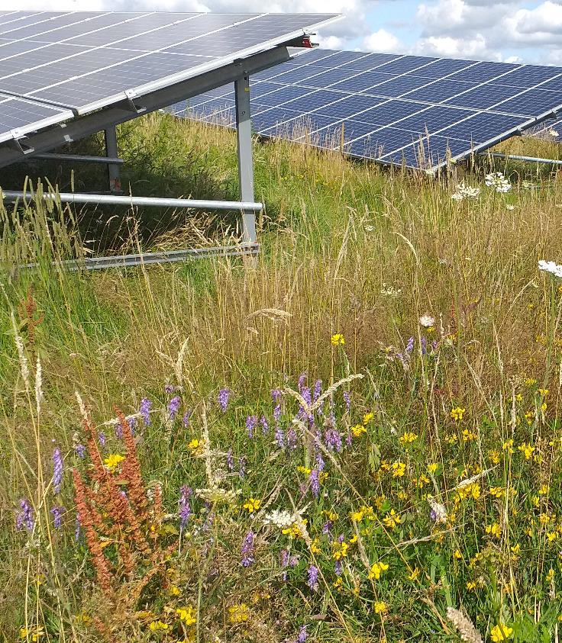


Locatiekeuze zonneparken
Zie ook: De Constructieve Zonneladder
Notes:
NIET een goed idee:
NNN / N2000
Leefgebied voor kwetsbare soorten (weidevogels)
Akkerland grenzend aan NNN als dat functies heeft als foerageergebied
WEL een goed idee:
Intensief gebruikte landbouwgrond (voedselrijk)
Bufferzones tussen intensieve landbouw en natuurgebieden
Locaties met lage natuurwaarde, en dan via inrichting/beheer waarde toevoegen.

Slide 19
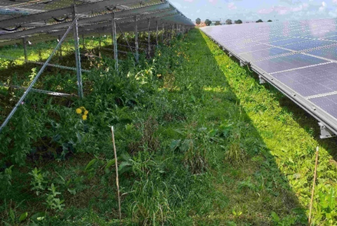
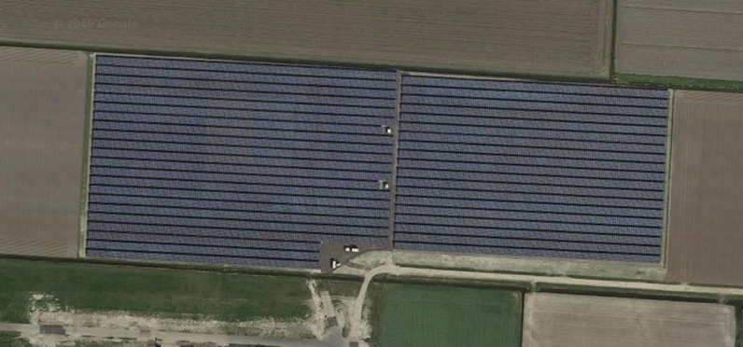
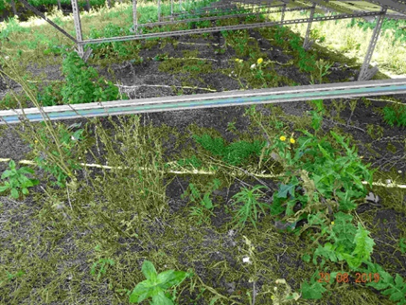
Zonneparken: intensieve inrichting & beheer
Notes:
Hoe meer ruimte tussen de tafels, hoe meer kansen voor biodiversiteit. Beste is:
Minimaal 3m tussen de rijen
Minimaal 25% onbedekt
Zuid-opstelling
Plaatjes onder: Heerhugowaard, 2018, 4400 panelen per hectare

Slide 20
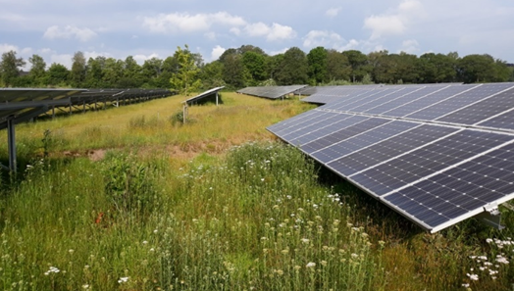
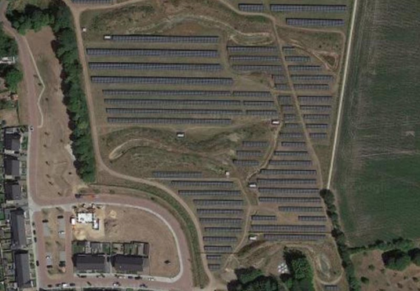
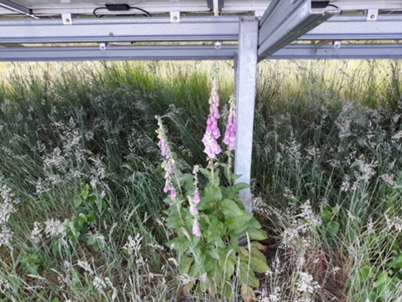
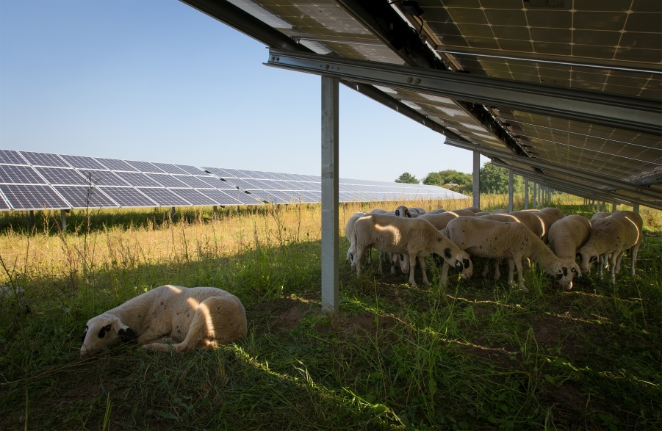
Zonneparken: intensieve inrichting & beheer

Slide 21
Zonneparken
Kortom:
Meer ruimte = meer kans voor biodiversiteit
  - Liever Zuid-opstelling dan Oost-West
  - Minimaal 25% onbedekt oppervlak
  - Minimaal 3m afstand tussen de rijen
  Niet alleen landschappelijk inpassen, maar ook biodiv in het park:
  - Bloem- en kruidenrijk gras
  - Overjarige, inheemse soorten
  - Ruimte voor waterpartijen, ecozones, etc?
  Verschraling
  - Extensief beheer, maaisel afvoeren
  - Schapen: drukbegrazing!
  Waar mogelijk: andere waarden/functies toevoegen!
  Maar het blijft maatwerk…
Notes:
Deze laten we aan het eind nog eens terugkomen om te zien of het publiek van mening is veranderd.

Slide 22
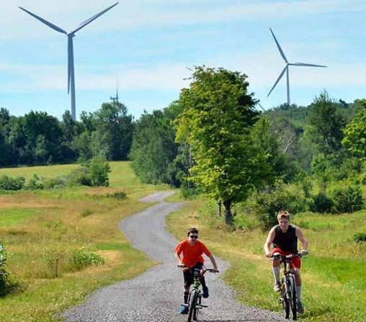
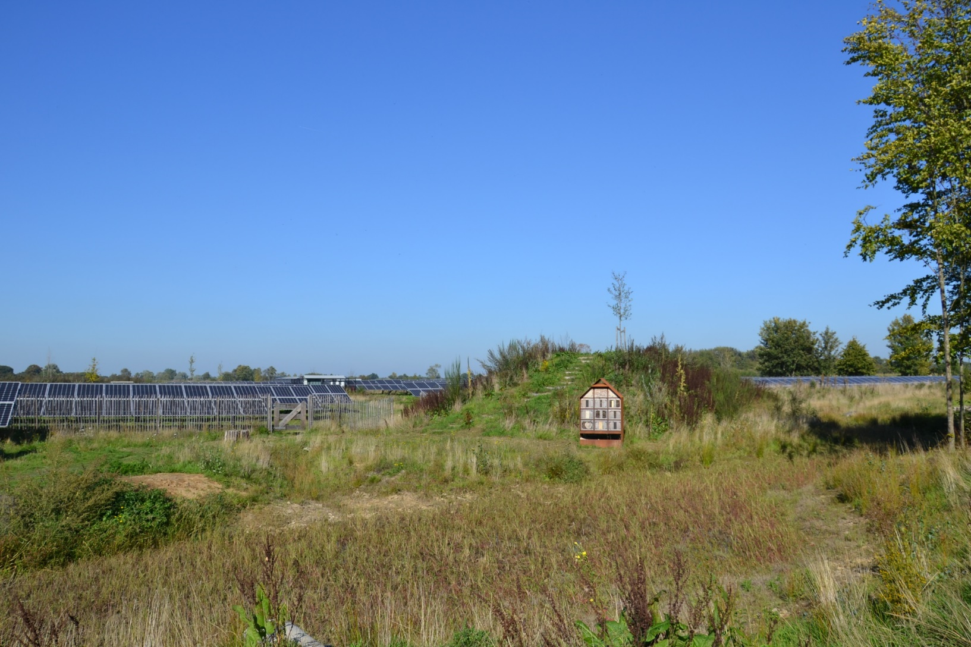
Plus op de natuur?
Natuurvriendelijke zonneparken
Windbossen
Notes:
https://www.youtube.com/watch?v=31Z1rcpnz5M

Slide 23
3. Hoe komen we daar?
Notes:
Deze laten we aan het eind nog eens terugkomen om te zien of het publiek van mening is veranderd.

Slide 24
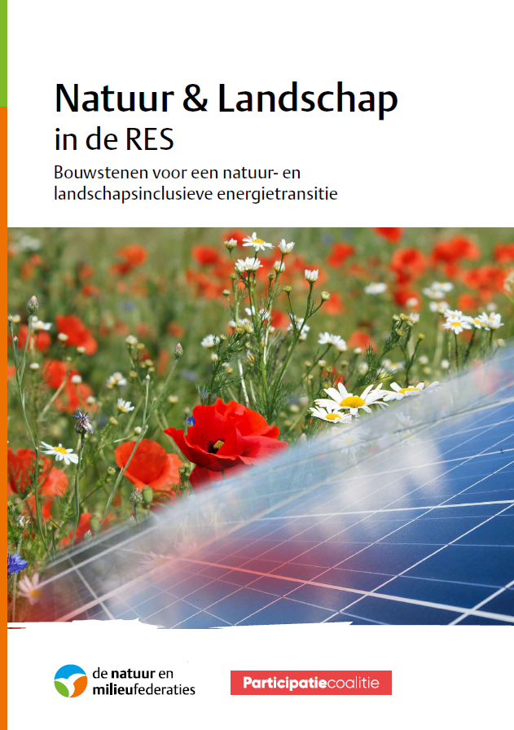
Publicatie ‘Natuur en landschap in de RES’
Doel: Een transparante borging van natuur en landschap in RES 1.0 (en daarna).
Deze publicatie biedt daar handvatten voor!
  Begrippenkader
  Inhoudelijke aanbevelingen
  Processtappen

Slide 25
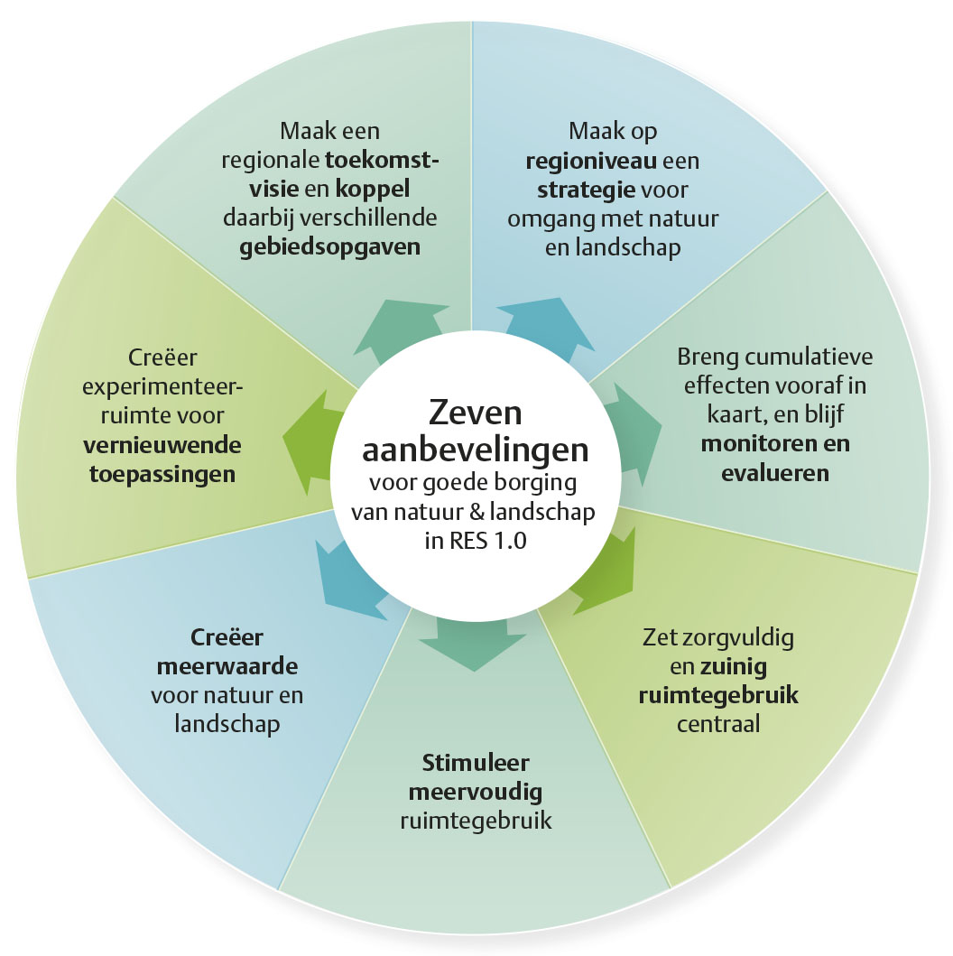
Inhoudelijke aanbevelingen

Slide 26
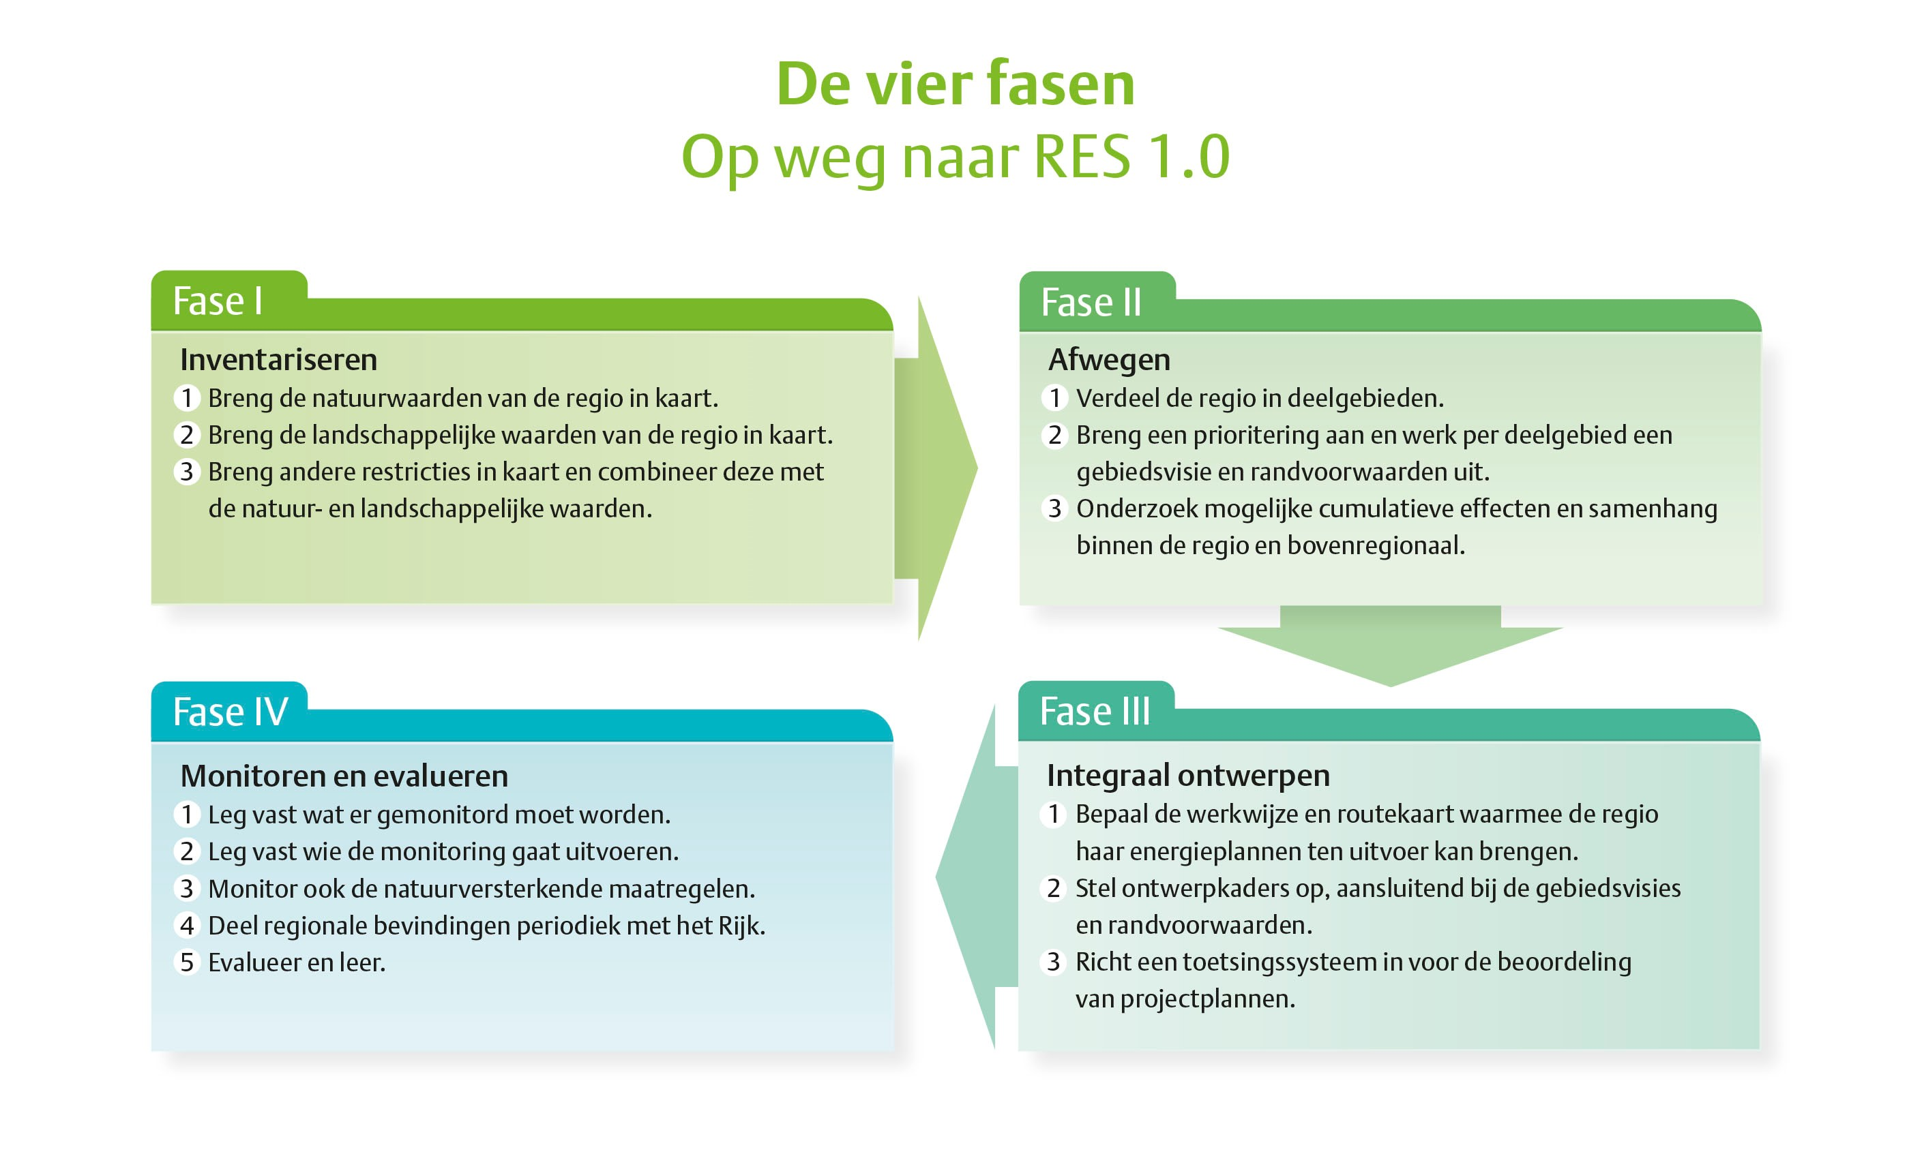
Processtappen

Slide 27
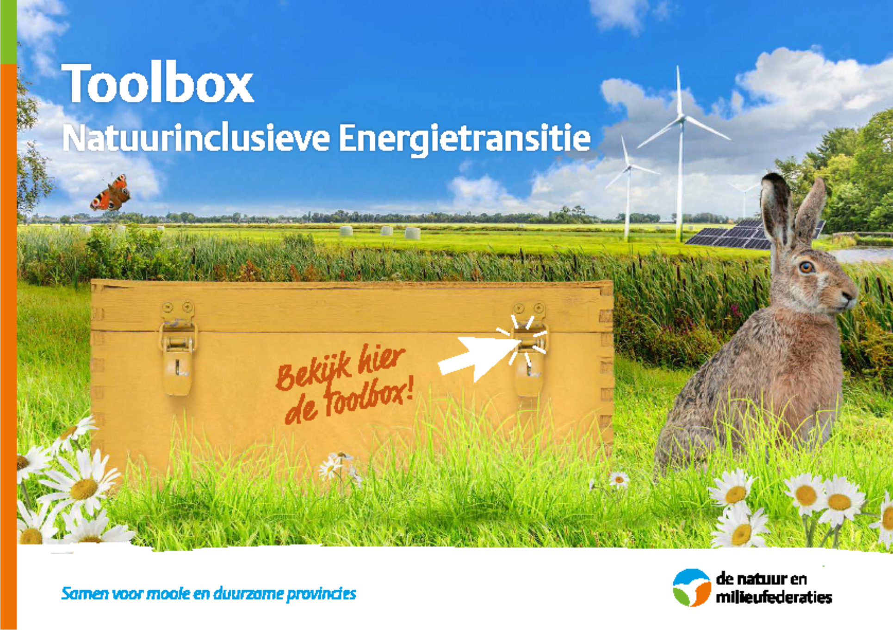
Toolbox

Slide 28
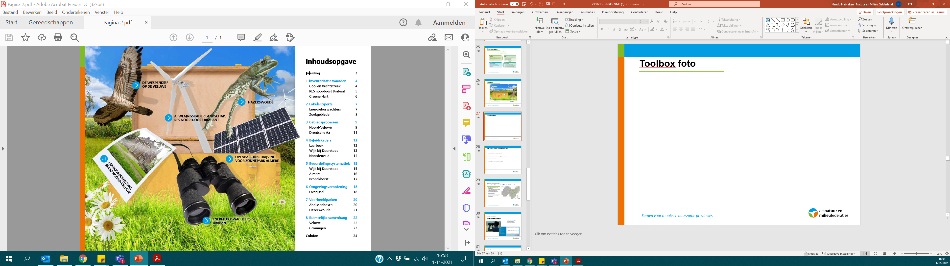
Toolbox

Slide 29

Een aantal goede voorbeelden van…
Inventarisaties & lokale experts
Beleidskaders / Beoordelingssystematiek
Gebiedsprocessen
Ruimtelijke samenhang/cumulatie

Slide 30
Adviesrapport Diemen Participatiecoalitie
Inventarisatie Natuurwaarden & Betrekken lokale experts
Vanuit de RES onderzoek naar zoekgebieden
Gehele buitengebied als zoekgebied
Contact met lokale groepen
Benut lokaal beschikbare data
Advies gebaseerd op natuur- en landschapswaarden
Rekening houden met migratieroutes
Vroegtijdig dialoog met potentiële tegenstanders

Slide 31
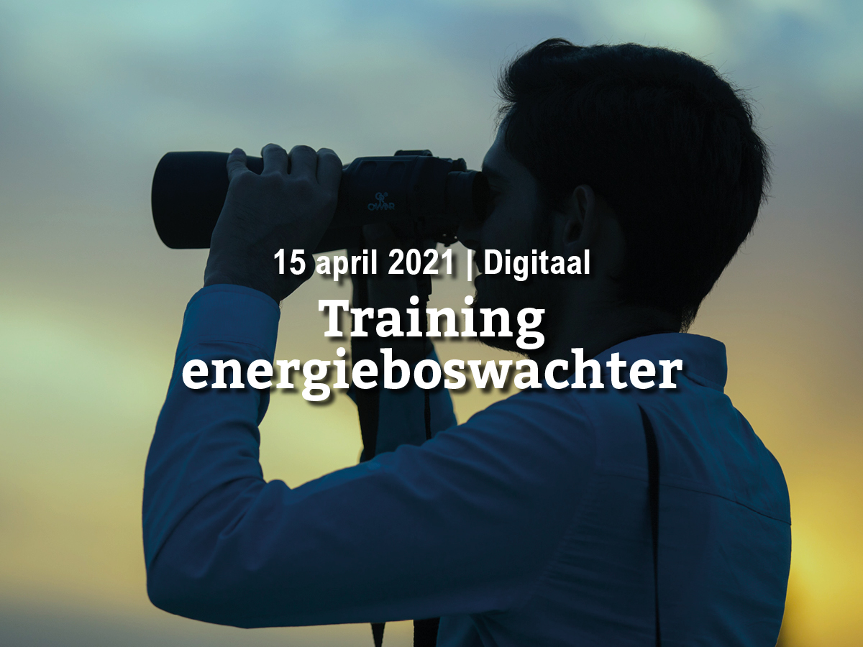
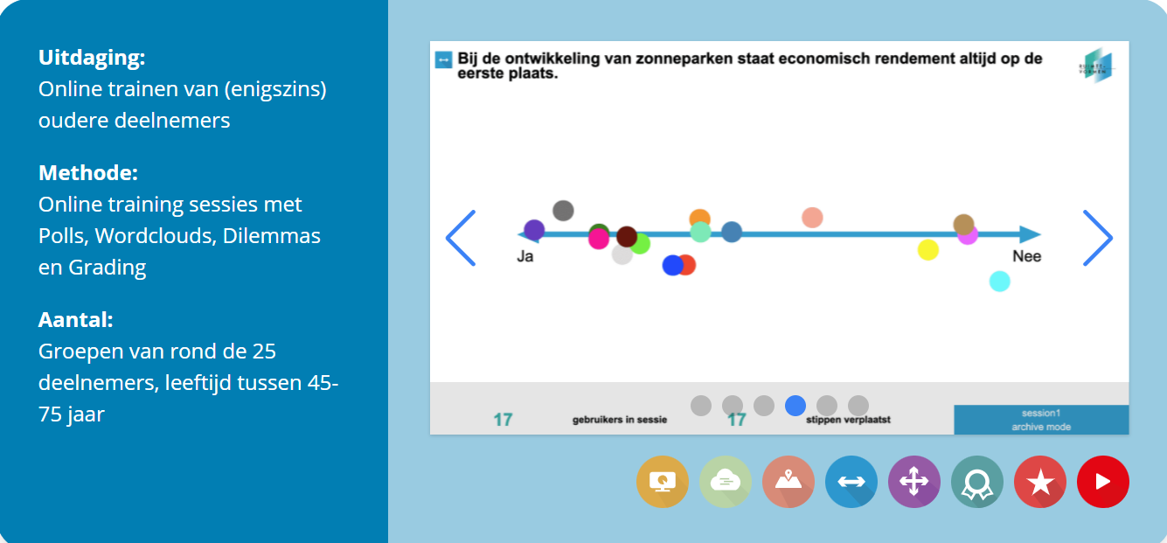
Energieboswachters Brabant
Inzet lokale experts
Integraal afwegingskader
Unieke kennisachtergrond
Netwerk gebruiken
Community of Practice

Slide 32
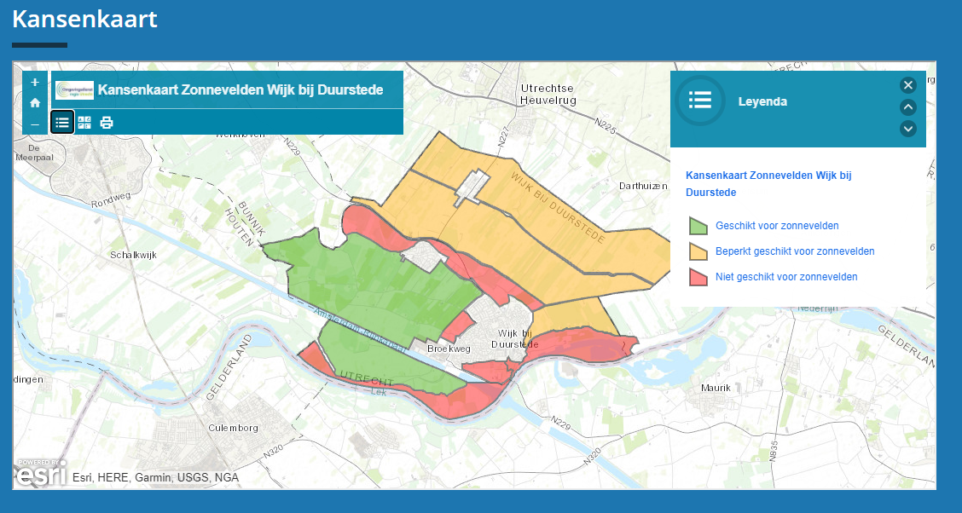
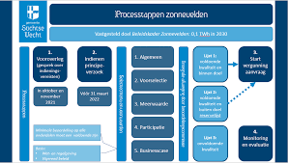
Wijk bij Duurstede
Beleidskaders
Beleidskaders
Kansenkaart
Burgerpanel
Beeldend beleidskader
Meervoudig ruimtegebruik
Zonneladder
Beheersplan

Slide 33
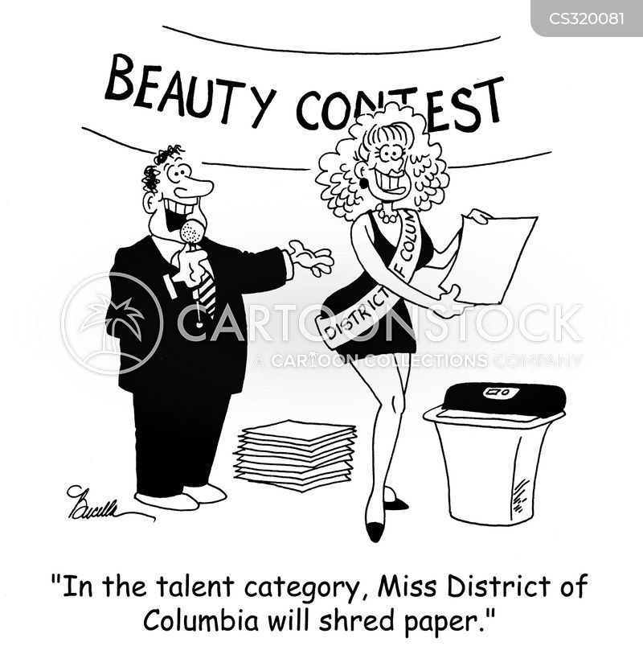

Wijk bij Duurstede
Beoordelingssystematiek
Beauty contest
Kansenkaart
Consultatierondes
Afweging op Verschillende thema’s

Slide 34
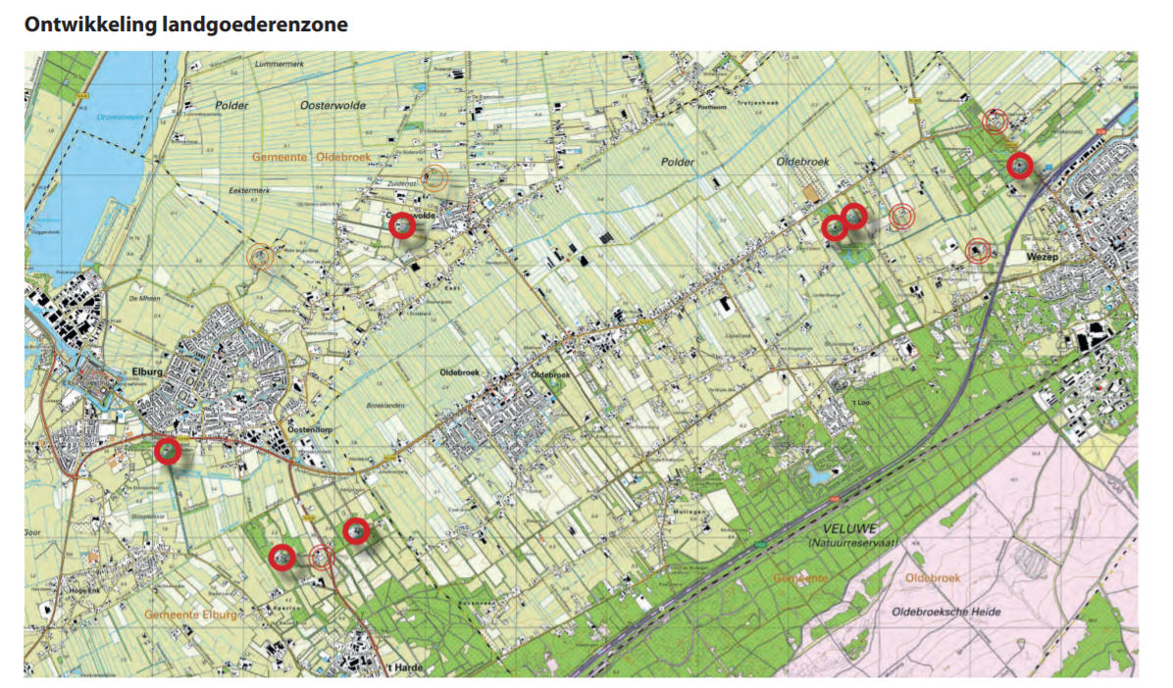
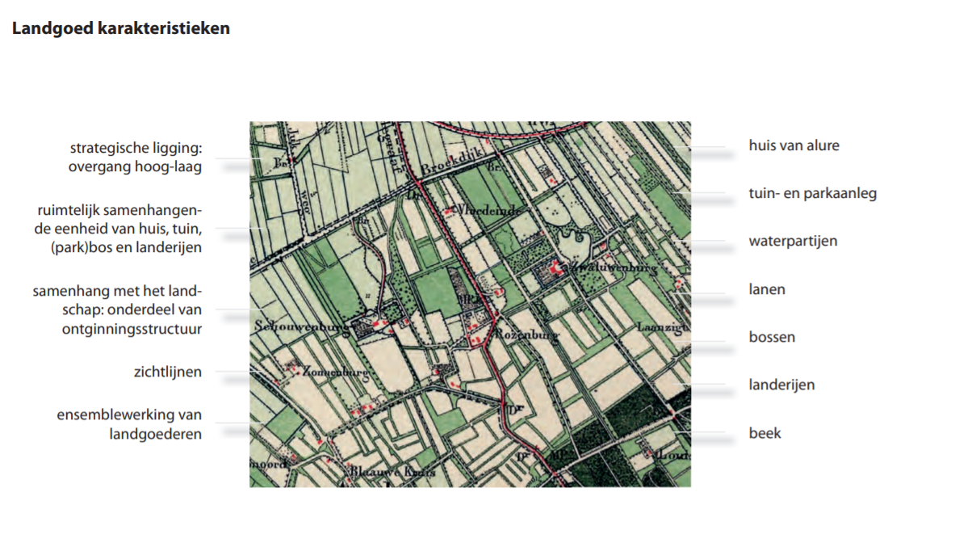
Landgoederenzone Noord-Veluwe
Gebiedsproces
Locatie van hoog naar laag
Landgoederen in gevaar door oa.verstedelijking en landbouw
Energielandgoederen
Integraal ontwerp om meerdere gebiedsopgaven aan te pakken

Slide 35
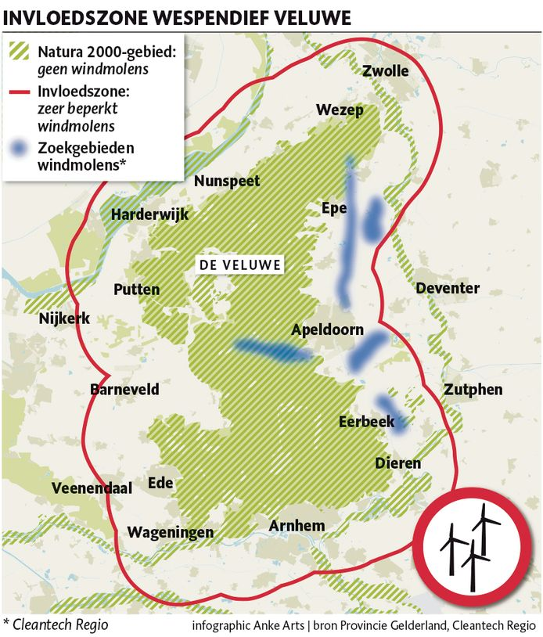
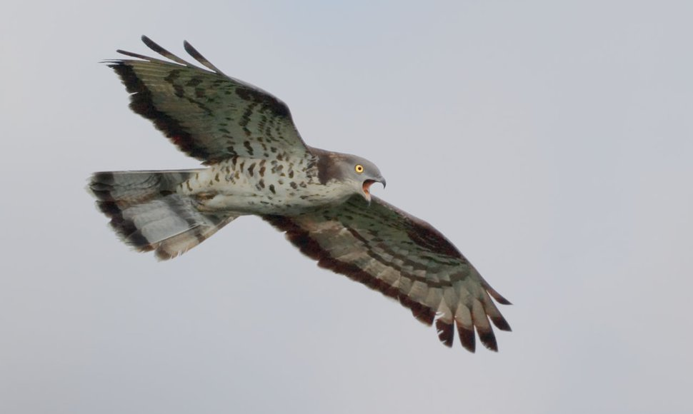
Wespendief op de Veluwe
Ruimtelijke samenhang & Cumulatie
Doelsoort N2000
Regio-overstijgende onderzoek naar (on)mogelijkheden rondom wind op de Veluwe
1% norm per project vs. 1% op de totale populatie

Slide 36
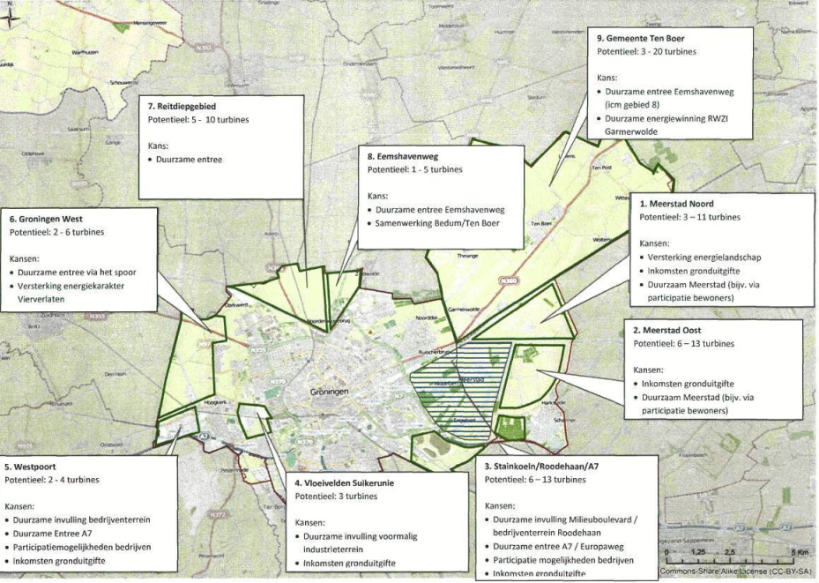

Windplatform Groningen
Ruimtelijke samenhang
Onderzoek in vroeg stadium
Verschillende zoekgebieden
Gekeken vanuit de samenhang met de omgeving
Hieruit volgen keuzes

Slide 37
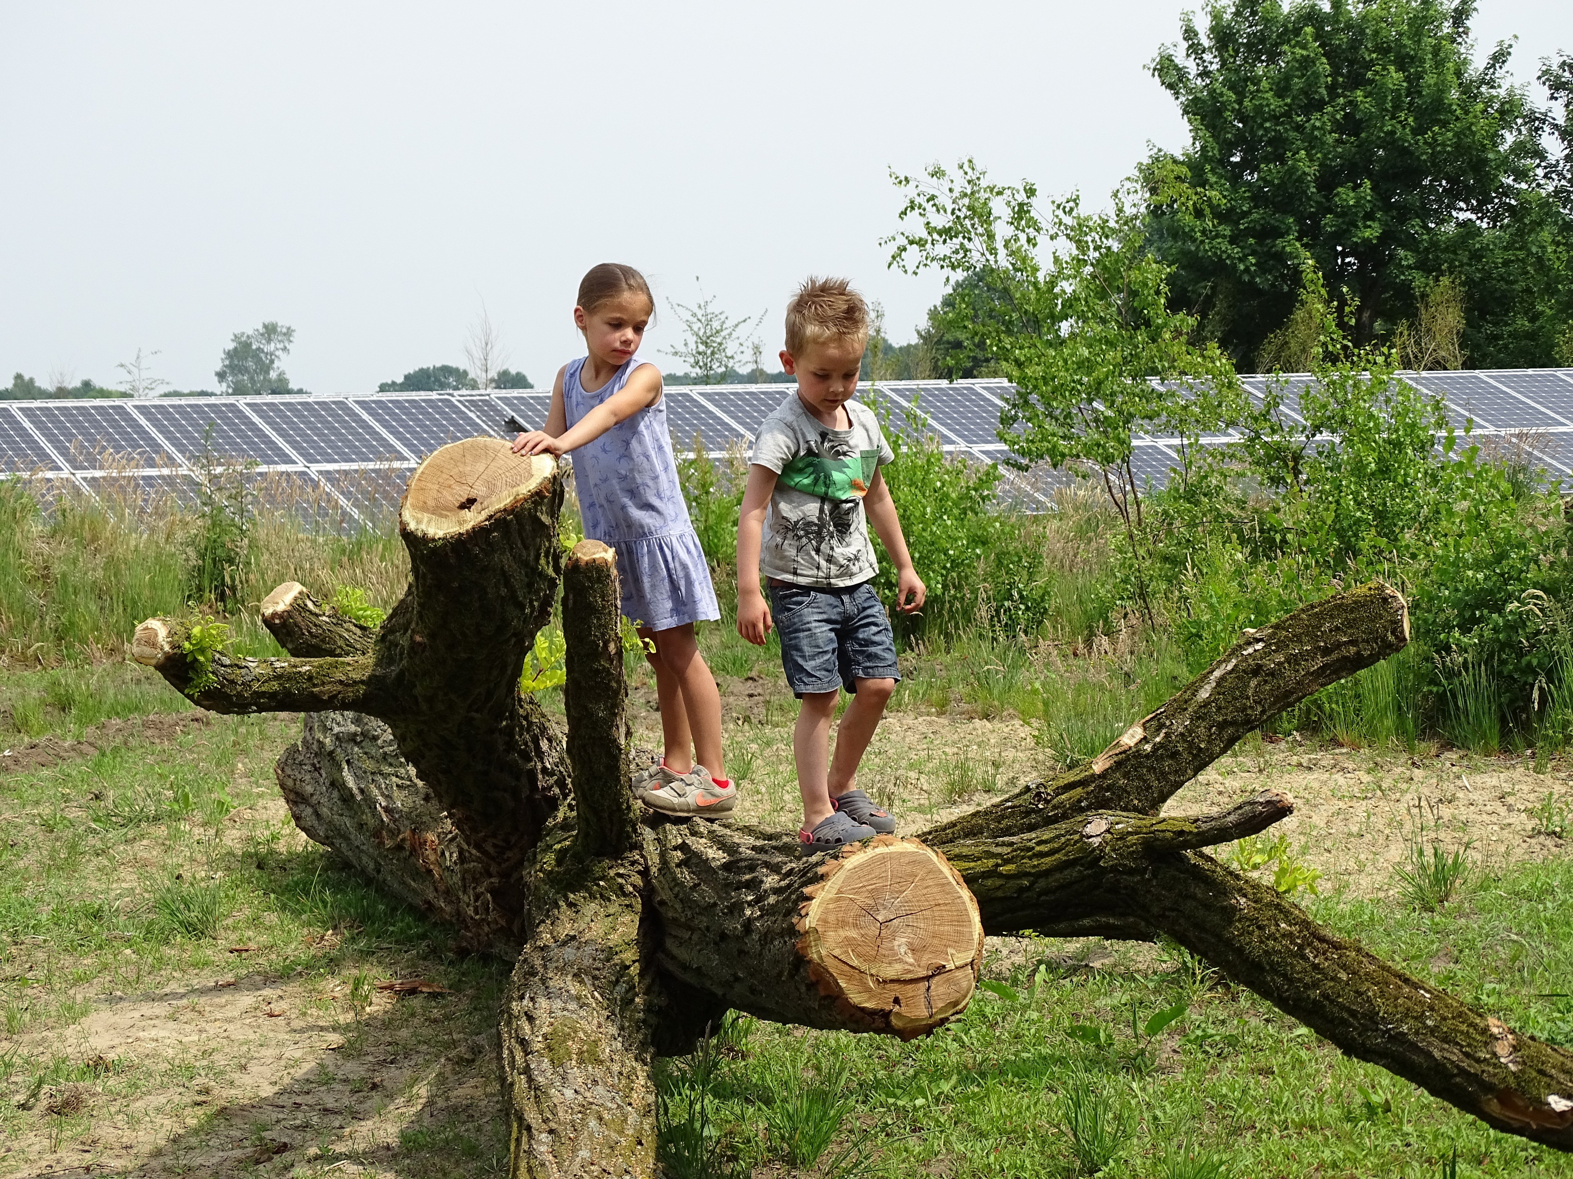
Kortom…
Met natuur en landschap als uitgangspunt voor regionale energieplannen:
  Onnodige schade voorkomen
  Kwalitatief betere projecten
  Meervoudige (lokale) meerwaarde
  Onderscheidende & toekomstbestendige landschappen
Aan voorkant investeren loont!
  Meer samenhang, meer begrip
  Minder schade te herstellen
Toekomstvisie in de regio
Gelijk speelveld in de regio met een minimaal kader voor iedereen

Slide 38
Opiniepeiling pt. II
Nog één keer de Mentimeter…
Pak uw telefoon en ga naar: www.menti.com
Notes:
Deze laten we aan het eind nog eens terugkomen om te zien of het publiek van mening is veranderd.

Slide 39
Natuurinclusieve Energietransitie
14:35- 15:25
Sprekers
Gerben de Vries
Natuur & Milieufederatie Utrecht; projectleider energie / jongeren
Nando Habraken
Natuur en Milieu Gelderland; projectleider energie / circulair
Thema
Leefomgeving
#rescongres @np_res

